Slide 1
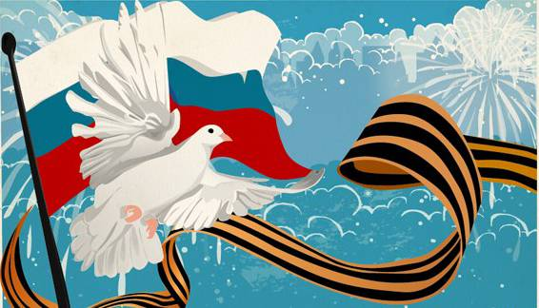
ДЕНЬ ЗАЩИТНИКА ОТЕЧЕСТВА
5 класс

Slide 3
Цель классного часа.
Патриотическое воспитание
Углубление знаний о роли армии в истории государства
Формирование положительного отношения к вооружённым силам

Slide 4
История праздника.
января 1918 года - Декрет о создании Рабоче-Крестьянской Красной Армии
23 февраля 1918 года - воззвание СНК от 21 февраля «Социалистическое отечество в опасности»
1922 год – установлен праздник «День Красной армии и Флота»
1949 год - «День Советской Армии и Военно-Морского флота»
1995 год - День победы Красной армии над кайзеровскими войсками Германии (1918 год) - День защитников Отечества
18 января 2006 года – День защитника Отечества
Notes:
1949 до 1993 г. носил название «День Советской Армии и Военно-Морского флота»

Slide 5
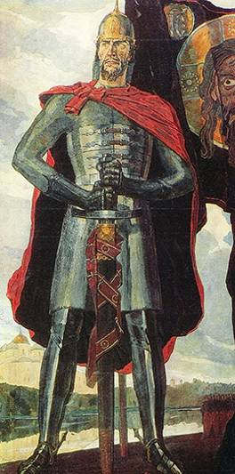
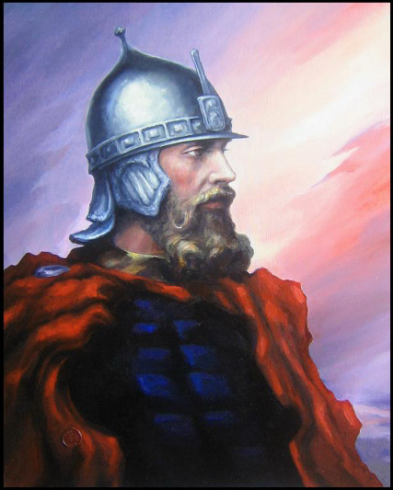
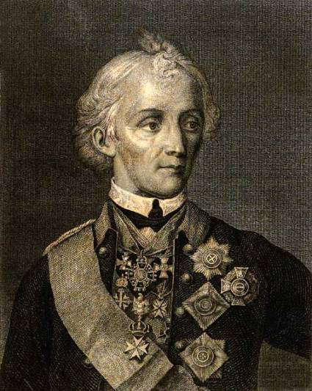
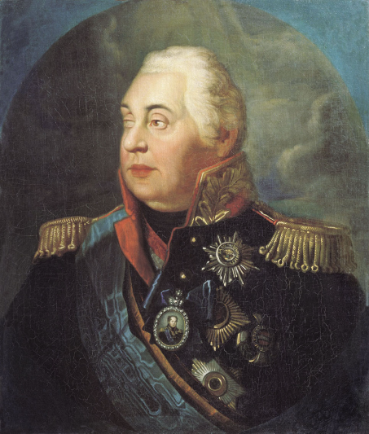
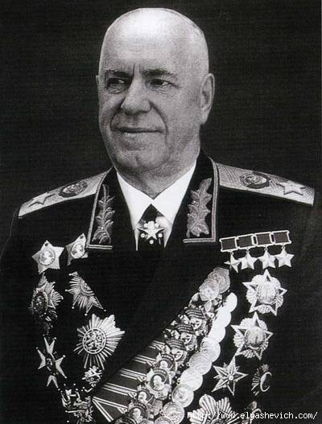
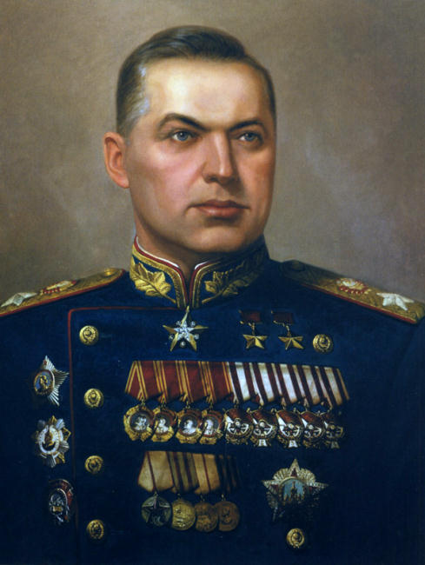
Часть1. По страницам воинской славы.
Чем старше ты, матушка Русь,
Тем все больше глядишь моложавою,
Счастлив я, что с такою державою
В самом близком родстве нахожусь.

Slide 6
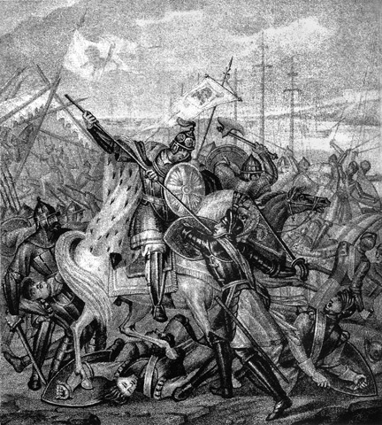
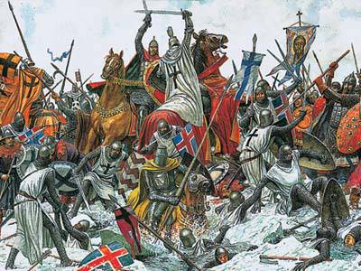
1240 год Невская битва 1242 год Ледовое побоище

Slide 7
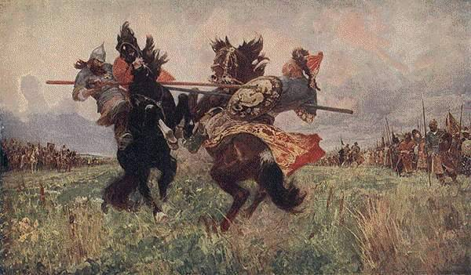
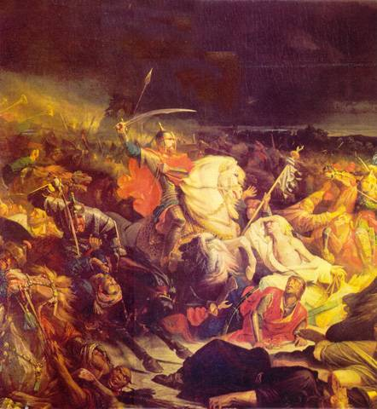
1380 год. Битва на Куликовском поле.
Долгим и мучительным было время монголо-татарского ига, и потому чтит наш народ тех безвестных героев, которые одержали победу в битве на поле Куликовом.

Slide 8
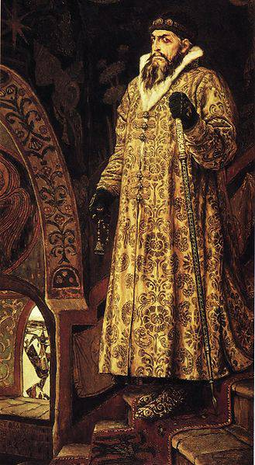
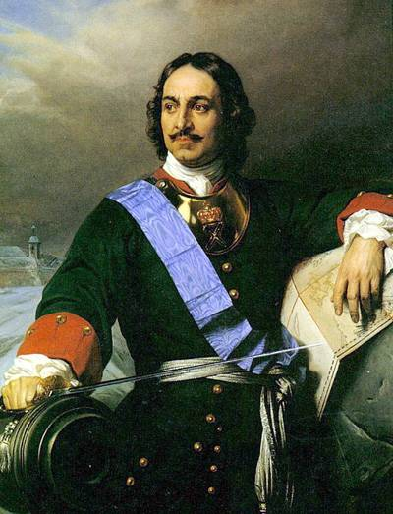
Укрепление границы нашего государства.
Политика Ивана IV Грозного была направлена на то, чтобы укрепить границы нашего государства, получить выход в Балтийское море. Но задача эта была непростой, и решена она была только при Петре I .

Slide 9
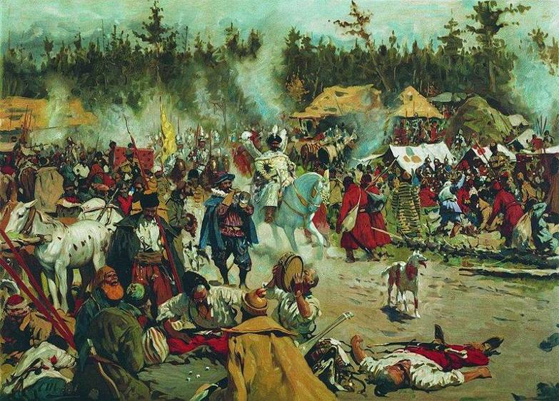
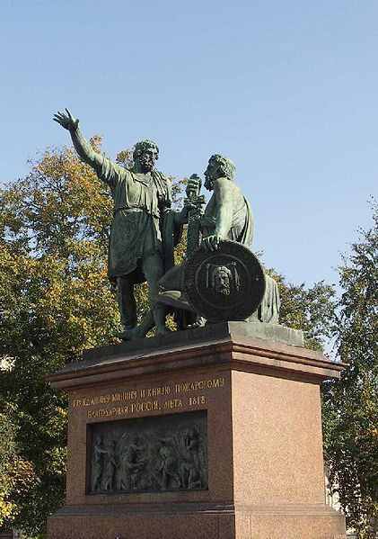
Смута. Ополчение Кузьмы Минина и Дмитрия Пожарского.
«Если мы хотим помочь Московскому государству, то не будем жалеть своего имущества, животов наших. Не то что животы но дворы свои продадим, жен и детей заложим!»
Кузьма Минин
Подъем национально-освободительной борьбы русского народа помешал полякам захватить русский престол.

Slide 10
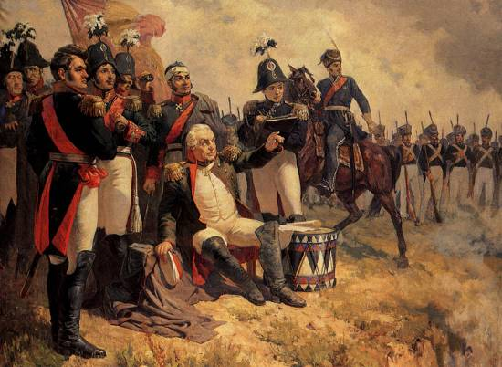
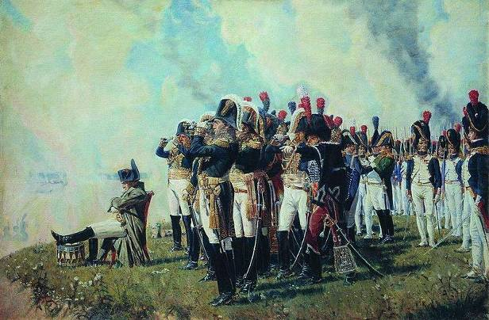
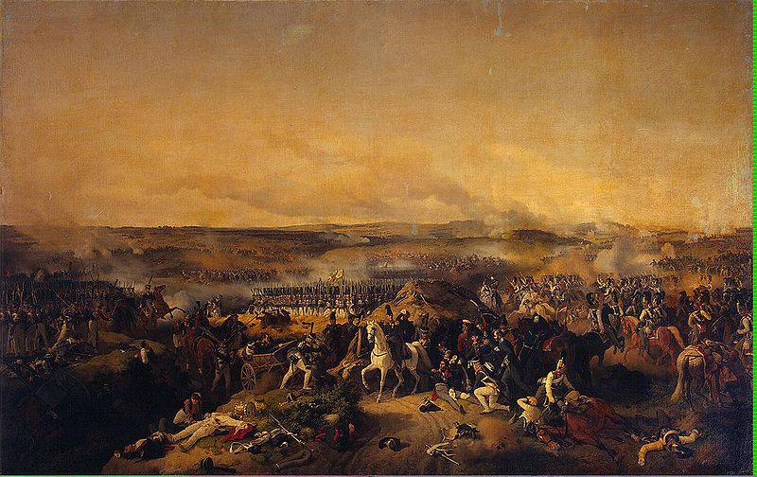
Отечественная война 1812. Бородино.
- Скажи-ка, дядя, ведь не даром
Москва, спаленная пожаром,
Французу отдана?
Ведь были ж схватки боевые,
Да, говорят, еще какие!
Недаром помнит вся Россия
Про день Бородина!

Slide 11
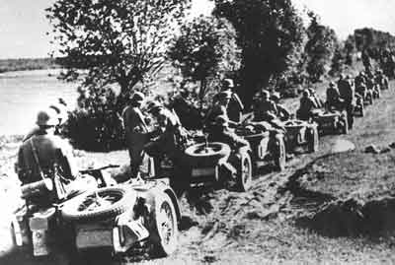
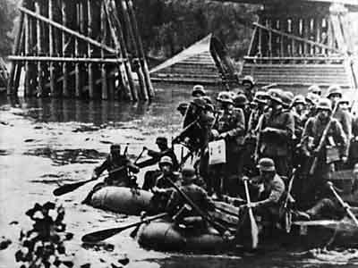
Великая Отечественная война.
22 июня 1941 год
Такою все дышало тишиной, Что вся Земля еще спала, казалось… Кто знал, что между миром и войной Всего каких-то пять минут осталось.

Slide 12
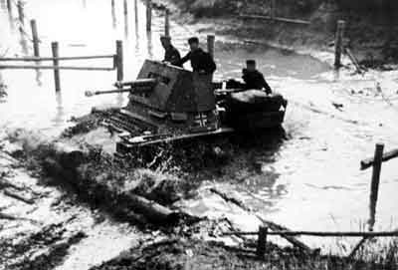
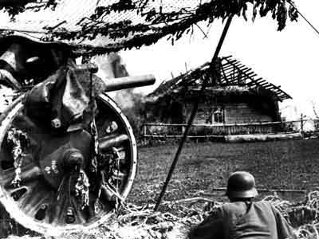
Предрассветную тишину разорвали залпы тысячи орудий. Мирный труд советских людей оборвала война

Slide 13
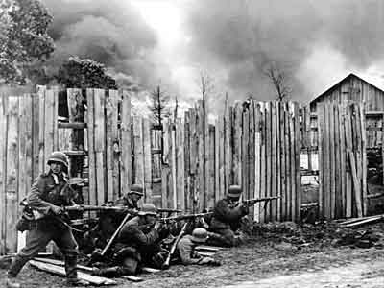
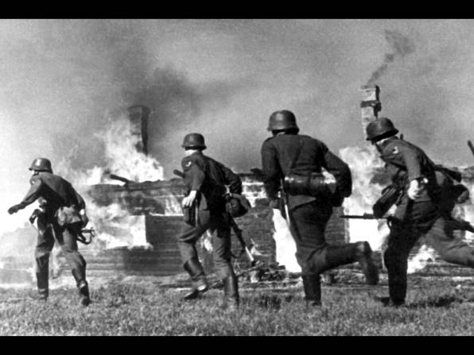
Солнечным ранним утром в июне, В час, когда пробуждалась страна. Прозвучало впервые для юных Это страшное слово – война.

Slide 14
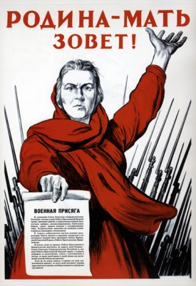
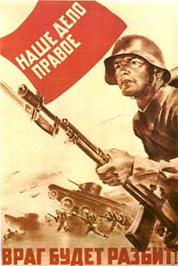
От бескрайней равнины сибирской До полесских лесов и болот Поднимался народ богатырский, Наш великий советский народ. Выходил он, свободный и правый, Отвечая войной на войну, Постоять за родную державу, За могучую нашу страну!

Slide 15
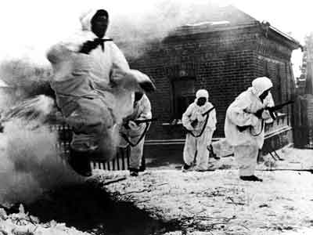
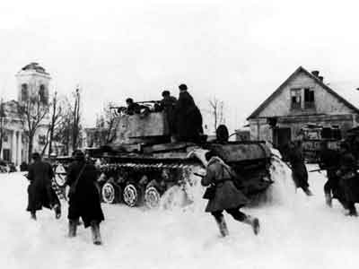

Slide 16
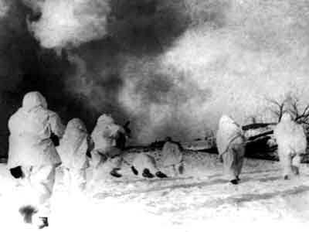
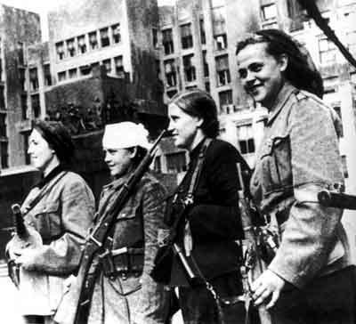
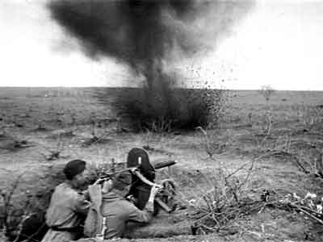
Каждый день Великой Отечественной войны был подвигом на фронте и в тылу врага, проявлением беспредельного мужества и стойкости советских людей, верности Родине.

Slide 17
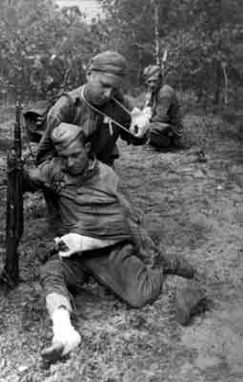
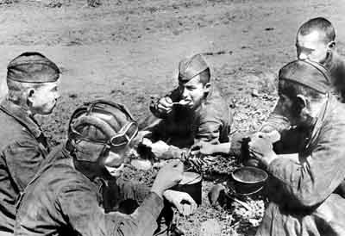

Slide 18
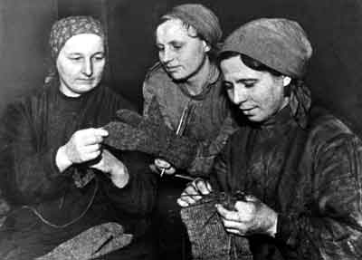
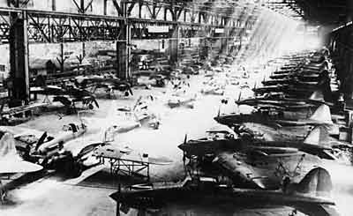
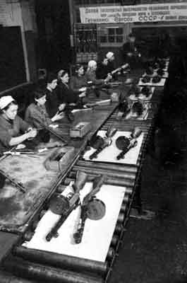

Slide 19
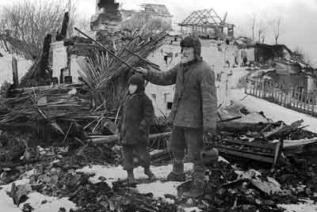
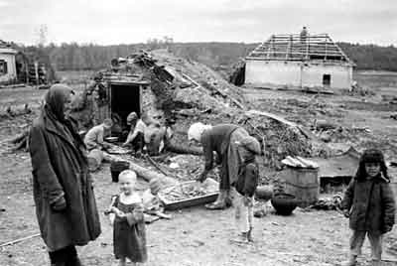
Земля горела под ногами лютого врага. Каждый день Великой Отечественной войны на фронте и в тылу врага – это подвиги беспредельного мужества и стойкости советских людей, верности Родине.

Slide 20
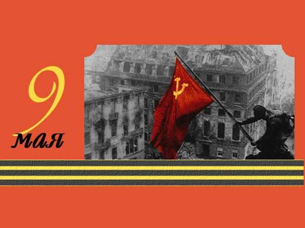
Я не напрасно беспокоюсь, Чтоб не забылась та война! Ведь эта память – наша совесть Она как сила нам нужна!

Slide 21
Часть 2. Солдат войны не выбирает.
Горесть поражений.
31 мая 1223 года - поражение в битве на реке Калке
19 ноября 1700 года – поражение в битве у Нарвы
1855 год - поражение в Крымской войне утрата Севастополя
1905 год - поражение в Русско-японской войне
1918 год – поражение в войне с Германией, Брестский мир
1940 года – победа в Советско-финской войне, сравнимая с поражением

Slide 22
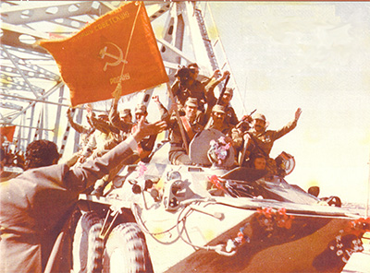
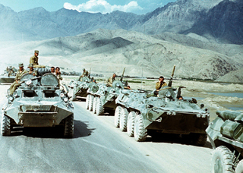
Афганская война.
Более 13 тыс. матерей и отцов не дождались своих сыновей, не услышали они: «Мама, я пришел…»

Slide 23
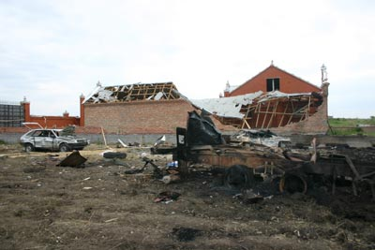
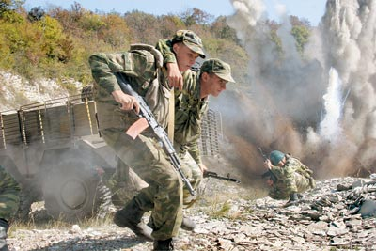
Чеченские войны.
Первая чеченская война унесла до 50 тысяч жизней мирных жителей и до 6 тысяч жизней российских солдат, милиционеров и сотрудников других силовых структур.

Slide 24
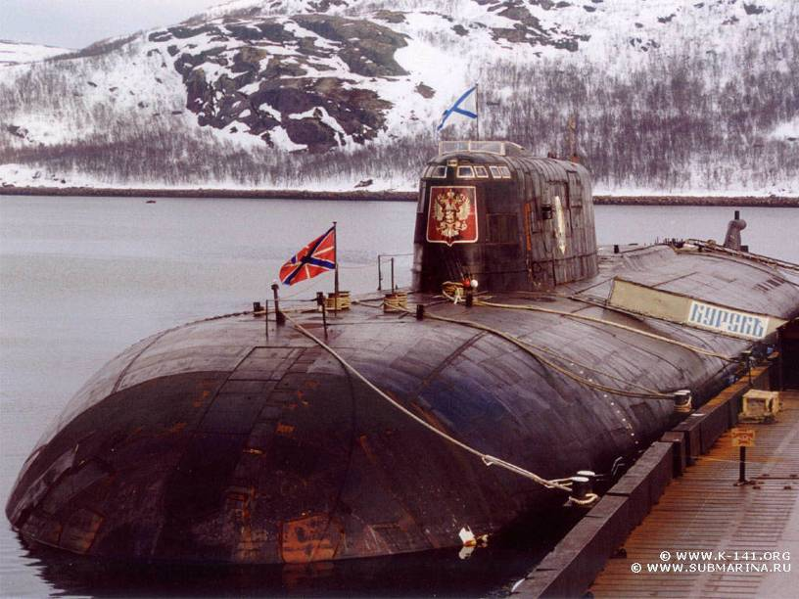
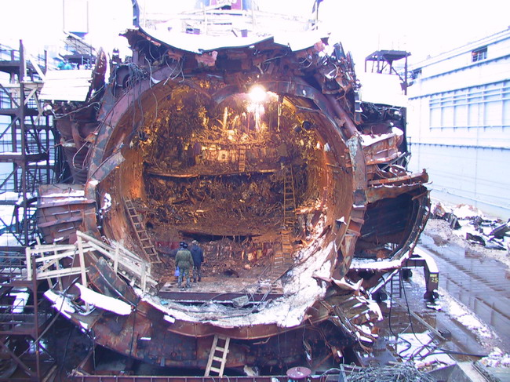
Подводная лодка «Курск».
На борту находилось 118 человек…

Slide 25
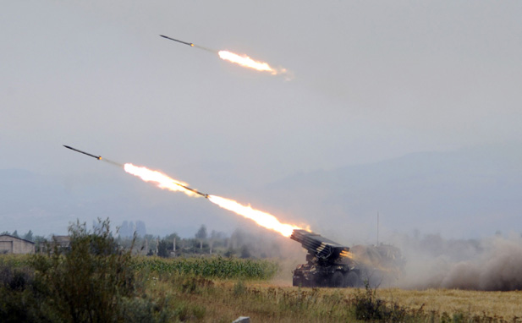
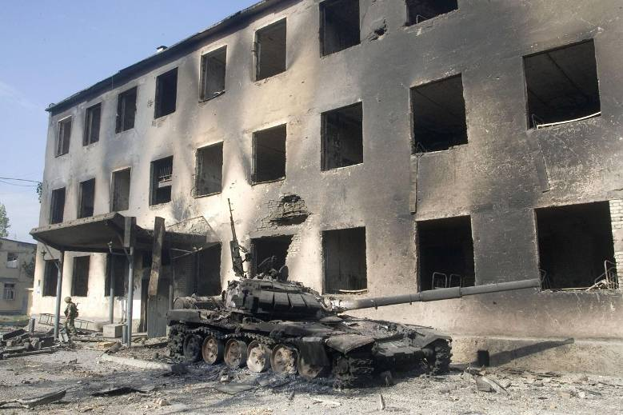
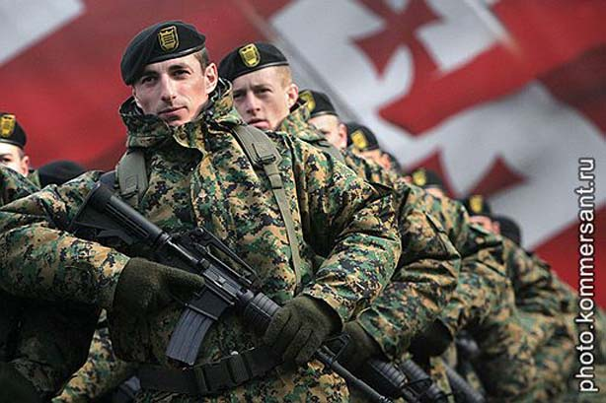
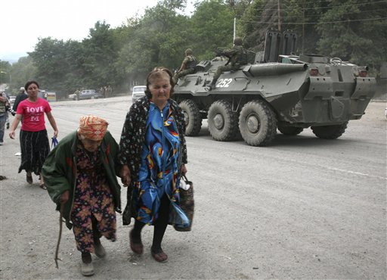
Война в Южной Осетии.
Предательское нападение Грузинских войск на мирных жителей…

Slide 26
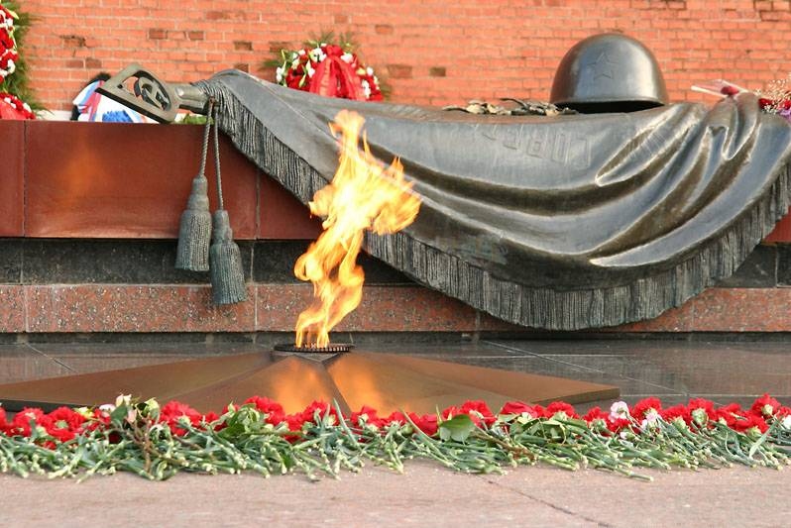
Вечная слава всем воинам, защищавшим своё Отечество.

